Slide 1

4.1 幂函数
第4章 幂函数、指数函数与对数函数
沪教版（2020）必修第一册

Slide 2
1
了解幂函数的概念，会求幂函数的解析式
确定函数y=x^{k}k取不同数值时的定义域和值域，并
利用描点法掌握幂函数的图像与性质
学习任务
2
掌握函数图像变换中的平移变换、对称变换
3

Slide 3
1
新课导入

Slide 4

在下列几个问题中，建立与的函数关系式（用含有x的式子表示y）：
1.购买每千克1元的蔬菜x千克，她需要的钱为y元；
2.一个正方形的边长为x，它的面积为y；
3.一个正方体的边长为x，它的体积为y
4.一个正方形场地的面积为x，这个正方形的边长为y；
5.一个人在xs内骑车行进了1km，那么他的平均速度为y.
y=x
y=x²
y=x³
$${y=x}^{\frac{1}{2}}$$
y=x⁻¹

Slide 5
思考：以上五个问题中的函数具有什么共同特征?
它们具有的共同特征：幂的底数是自变量，指数是常数.从上述函数中，我们观察到，它们都是形如y=x^{α}的函数.上述五个函数的共同特征中归纳出一个函数的通式y=x^{α}.
这就是我们这节课研究的幂函数

Slide 6
2
知识梳理

Slide 7
幂函数的概念
一般地，函数 叫做幂函数，其中x是自变量，α是常数.
y＝x^{α}

Slide 8
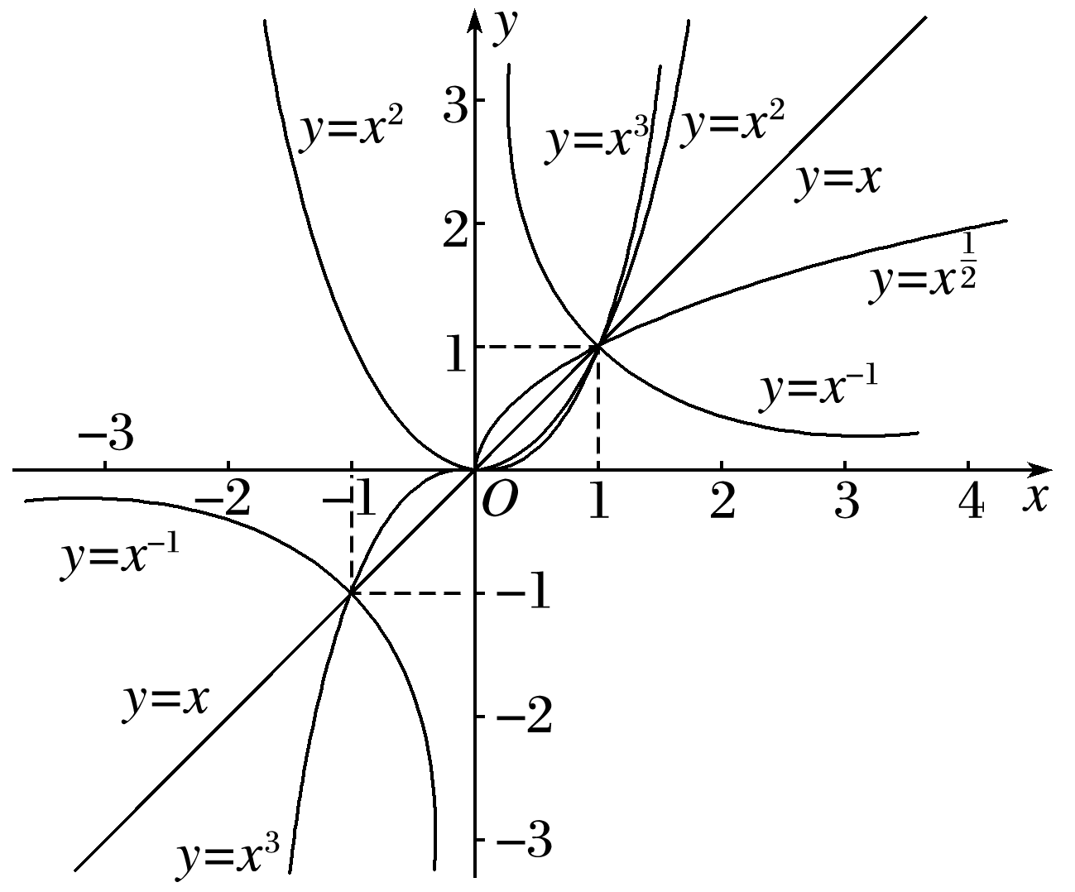
五个幂函数的图象与性质
1.在同一平面直角坐标系内函数(1)y＝x；(2)y＝ ；(3)y＝x²；(4)y＝x^{－1}；(5)y＝x³的图象如图.

Slide 10
(－∞，0)∪
(0，＋∞)
R
R
R
[0，＋∞)
R
[0，＋∞)
R
[0，＋∞)
(1，1)

Slide 14
3
题型总结

Slide 15
题型一 幂函数的概念
例1
B
(2)已知 是幂函数，求m，n的值.

Slide 16
题型二 幂函数的解析式
例2

Slide 17
题型三 幂函数的定义域、值域
例3

Slide 18
题型四 幂函数的性质
例4
（1）下列函数中,在(-∞,0)上是严格递增的是( )
A

Slide 19
题型五 比较幂的大小
例5

Slide 20
题型五 比较幂的大小

Slide 21
题型五 比较幂的大小

Slide 22
题型六 解不等式
例6

Slide 23
题型六 解不等式

Slide 24
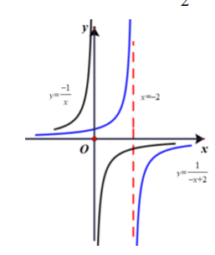

题型七 图像的平移与对称
例7

Slide 25
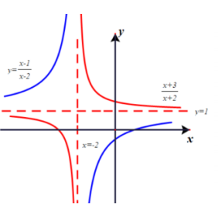
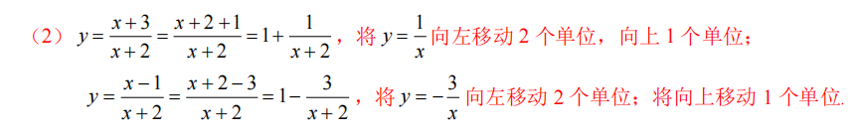
题型七 图像的平移与对称
例7

Slide 26
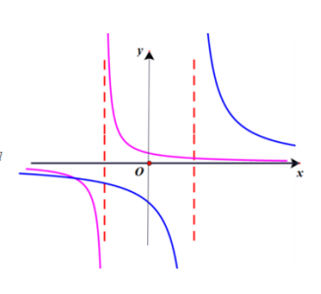
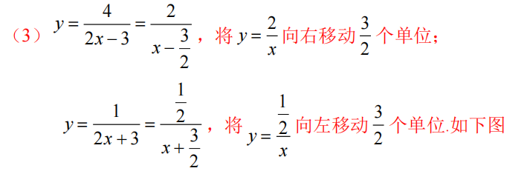
题型七 图像的平移与对称
例7

Slide 27
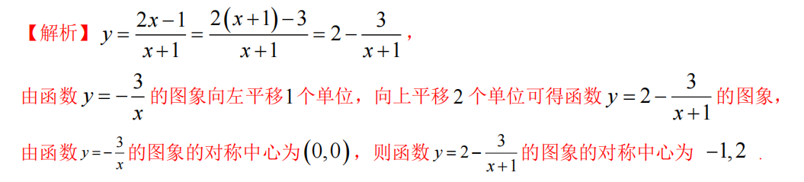
题型七 图像的平移与对称
例8
（-1，2）

Slide 28
4
课堂练习

Slide 29
C

Slide 30
A

Slide 31
D

Slide 32
A

Slide 34
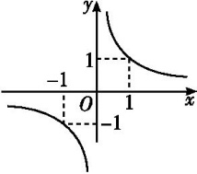
6.幂函数y=x^{α}(α∈R)的图象一定不经过( )
(A)第四象限 (B)第三象限
(C)第二象限 (D)第一象限
A
A
(A)-2或0 (B)-1 (C)0 (D)-2

Slide 35
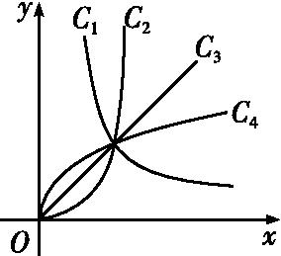

Slide 36
9.比较下列各组数的大小.

Slide 37
9.比较下列各组数的大小.

Slide 39
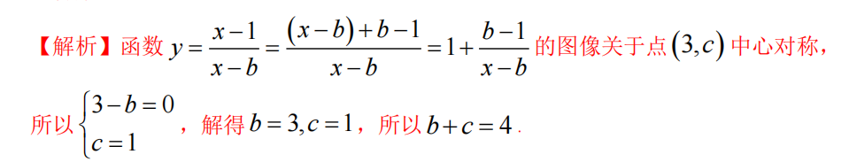

Slide 40
解:(1)幂函数f(x)=(m²-5m+7)x^{m+1}(m∈R)的图像关于y轴对称,所以m+1为偶数，
所以m²-5m+7=1,解得m=2或m=3;
当m=2时,m+1=3不符合题意,舍去;
当m=3时,m+1=4满足题意;所以f(x)=x⁴.

Slide 41
(2)若f(2a+1)>16,求实数a的取值范围.

Slide 42
5
课堂小结

Slide 43
1.知识清单：
(1)幂函数的定义.
(2)几个常见幂函数的图象.
(3)幂函数的性质.
（4）函数图像的变换.
2.方法归纳：
(1)运用待定系数法求幂函数的解析式.
(2)根据幂函数的图象研究幂函数的性质即数形结合思想.
3.常见误区：对幂函数形式的判断易出错，只有形如y＝x^{α}(α为常数)为幂函数，其它形式都不是幂函数.

Slide 44
Thank you for your attention
回家作业：完成4.1 幂函数分层练习

